Slide 1
스마트 도어락
김종태 / 전상규 / 조영기

Slide 2
목차
아이디어 설명
요구사항 분석
하드웨어 설계
하드웨어 테스트
개발 환경
화면 구성
유스케이스
테스트케이스

Slide 3
1. 아이디어 설명 – 스마트 도어락
기존 시스템상에서는 호텔 등 체크인이 필요한 장소를 이용할 때,
이용자는 객실 키를 받기 위해 반드시 관리자와 만나야 한다.
또 관리자의 입장에서는 많은 키를 관리해야 하기 때문에
관리의 어려움과 분실의 위험성을 가지고 있다.
이런 불편한 과정을 개선하기 위해 사용자가 가지고 있는
모바일 기기를 키로 사용하는 시스템을 구현해보려 한다.
문
Server
-Web
-DB
사용자 기기
스마트폰
태블릿
보드
QR 스캐너

Slide 4
2. 요구사항 분석
호텔 측
1.1 예약
 | 1.1.1 이용자들의 예약현황을 웹을 통해 확인할 수 있다.
 | 1.1.2 이용자들의 예약정보를 활용하여 객실을 조정할 수 있다.
1.2 상태조회
 | 1.2.1 이용자의 입실 퇴실 여부를 관리자가 확인할 수 있다.
 | 1.2.2 도어락의 상태를 관리자가 확인할 수 있다.
 | 1.2.3 각 도어락의 인증 내역을 확인할 수 있다.
1.3 관리
 | 1.3.1 객실 관리를 위해 마스터키가 제공되어야 한다.
 | 1.3.2 바르게 인증된 사용자만 이용할 수 있도록 한다.
 | 1.3.3 객실 보안을 위해 인증 과정에 임호화된 인증이 필요하다.

Slide 5
2. 요구사항 분석
이용자 측
2.1 예약
 | 2.1.1 원하는 시간과 장소를 온라인이나 앱을 통해서 확인한다.
 | 2.1.2 원하는 시간과 장소를 온라인이나 앱을 통해서 예약한다.
 | 2.1.3 예약 후 입실시간이 되었을 때 키를 전송해준다.
2.2 예약 취소
 | 2.2.1 자신이 예약한 내용을 조회할 수 있다.
 | 2.2.2 조회한 예약을 취소할 수 있다.
 | 2.2.3 취소한 예약에 따른 비용은 환불받는다.
2.3 예약 변경
 | 2.3.1 자신이 예약한 내용을 조회할 수 있다.
 | 2.3.2 조회한 예약을 변경 할 수 있다.
 | 2.3.3 변경 시 금액 변동분은 추가로 납부 또는 환불이 가능하다.

Slide 6
2. 요구사항 분석
이용자 측
2.4 앱사용
 | 2.4.1 오픈마켓을 통해 다운로드가 가능하다.
 | 2.4.2 어플리케이션이 해킹되지 않도록 보안이 되어있다.
 | 2.4.3 회원가입시 전화번호를 통한 회원가입을 할 수 있다.
 | 2.4.4 핸드폰 분실 시 새로운 핸드폰으로 정보를 옮길 수 있다.
 | 2.4.5 예약, 예약취소, 예약변경을 할 수 있다.
 | 2.4.6 사용자가 물리적인 열쇠 없이 문을 열 수 있다.
 | 2.4.7 적절한 보안을 제공해준다.
 | 2.4.8 예약정보를 조회할 수 있다.
2.5 입실
 | 2.5.1 도어락 카메라를 통해 키를 확인 할 수 있다.
 | 2.5.2 서버와 통신을 하여 사용자가 맞는지 확인한다.
 | 2.5.3 사용자가 받은 키를 통해서 문이 열린다.

Slide 7
2. 요구사항 분석
이용자 측
2.6 보안
 | 2.6.1 키는 예약이후까지 유효하지 않다.
 | 2.6.2 어플리케이션을 해킹당하지 않는다.
 | 2.6.3 서버와 도어락간의 통신을 하이제킹당하지 않는다.
 | 2.6.4 잘못된 키를 통해 문을 열 수 없다.

Slide 8

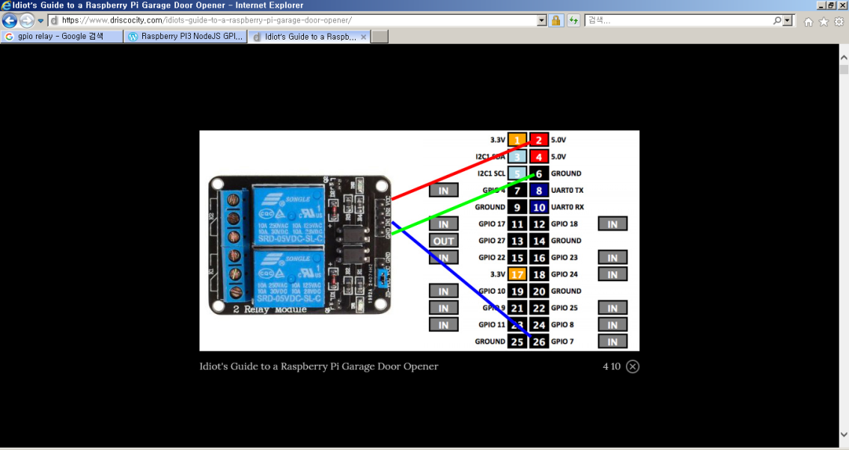
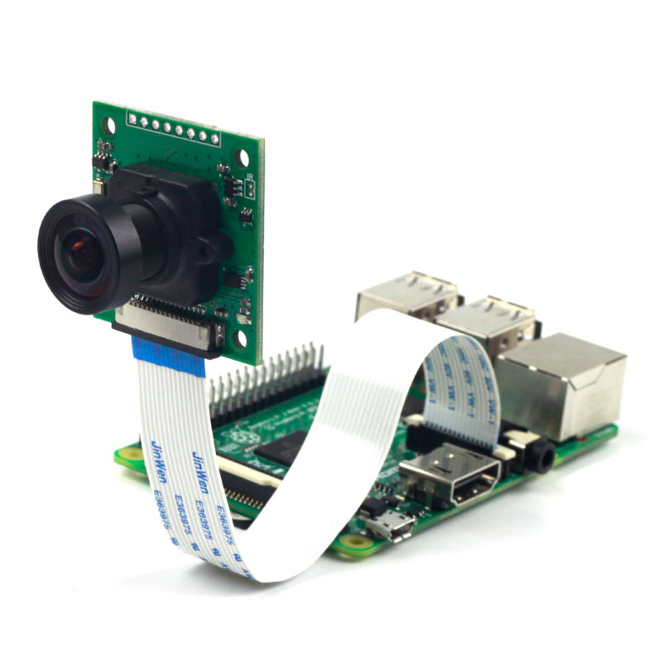
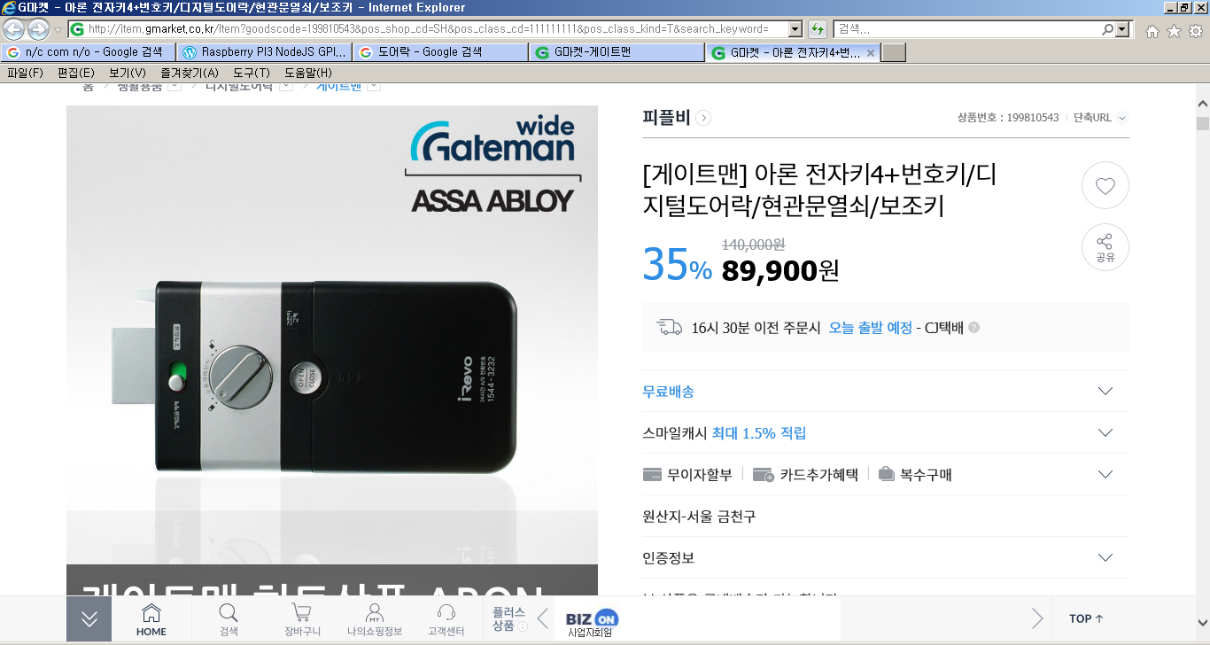
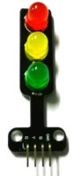
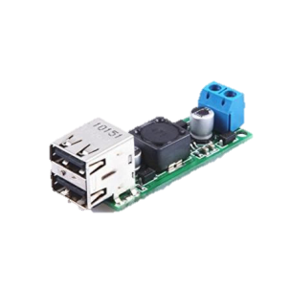
3. 하드웨어 설계

Slide 9
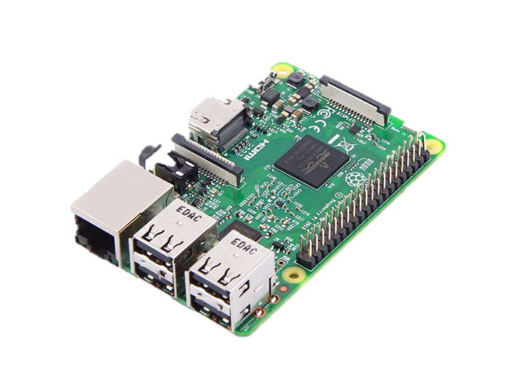

3. 하드웨어 설계 - 전원부
도어락 전원은 1.5v * 4 = 6v 로 라즈베리파이의 구동전압인 5v보다 높음.
레귤레이터를 이용해 전압을 조정한 뒤 usb 케이블로 전원 공급
도어락
6v to 5v
DC 레귤레이터
라즈베리파이

Slide 10
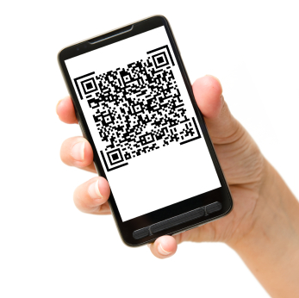
3. 하드웨어 설계 - 카메라
파이카메라는 초점거리가 고정이므로 5~10cm 로 초점 거리 조절 후 거치대를 이용해 거리를 유지.
Fixed Focus
5~10cm

Slide 11
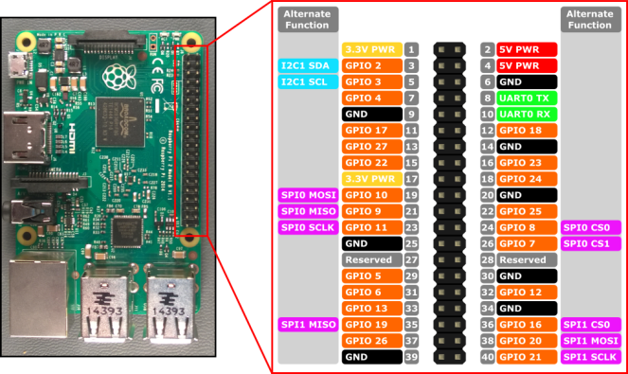

3. 하드웨어 설계 - 릴레이
VCC
COM
GND
GPIO 18
N/O
릴레이 IN - GPIO 18
릴레이 COM - 도어락 푸쉬 스위치
릴레이 N/O - 도어락 푸쉬 스위치

Slide 12
3. 하드웨어 설계 - 기타
GND
Audio Out
GPIO 16
GPIO 16 : Red
GPIO 20 : Yellow
GPIO 21: Green
GPIO 20
GPIO 21

Slide 13
4. 하드웨어 테스트
Rpi Camera
Capture QR
(JRPi Cam)
Decode QR
(ZXing)
Verification
Open Relay
(Pi4J)
Door Open
하드웨어 동작 확인을 위해 QR 코드 인식과 릴레이 개폐 여부를 테스트 함.

Slide 14
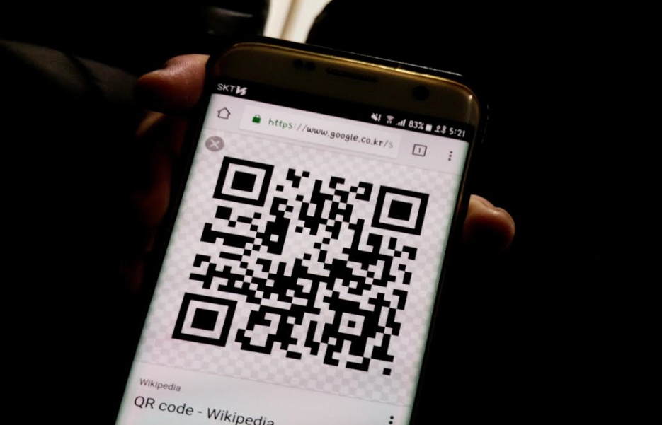
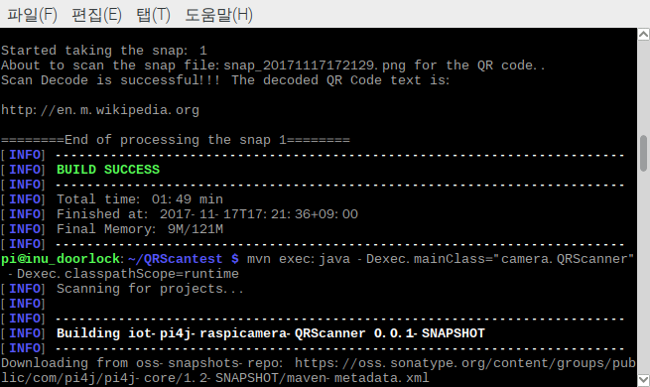
4. 하드웨어 테스트

Slide 15

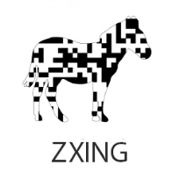


5. 개발 환경
Raspberrypi 의 GPIO를 사용하기 위한 라이브러리
GPIO의 입출력을 지원한다.
Google 오픈 소스 라이브러리로 QR Code
디코딩 기능을 지원한다.
JRPiCam
Raspicamera의 이용을 위해 python 드라이버를 JAVA API로 바인딩해주는 라이브러리.
빌드 의존성 관리를 위해 사용한다.

Slide 16
6. 화면 구성 – 모바일 어플리케이션
유스케이스 4 - 회원인증
휴대폰 번호를 입력하세요.
인증번호를 입력하세요.
확인
확인
기기분실 / 재인증

Slide 17
6. 화면 구성 – 모바일 어플리케이션
유스케이스 5 – 초기상태
유스케이스 6 – 예약 상세내역 조회
예약 내역
예약 상세 내역 조회
예약 1 1.1 ~ 1.3
…
…
…
예약 2 1.3 ~ 1.5
예약 1
o 호텔 o 호실
시작 - 1.1 08:00
종료 - 1.3 20:00
상태 - 결제완료
문 열기
홈
비밀번호 변경

Slide 18
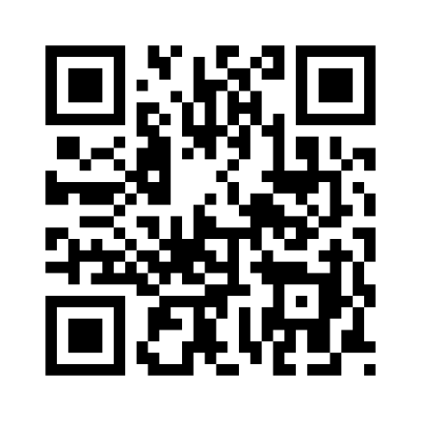
6. 화면 구성 – 모바일 어플리케이션
유스케이스 7 – 비밀번호 변경
유스케이스 8 – 문 열기
비밀번호 변경
문 열기
05:00
새 비밀번호를 입력하세요.
확인
홈

Slide 19
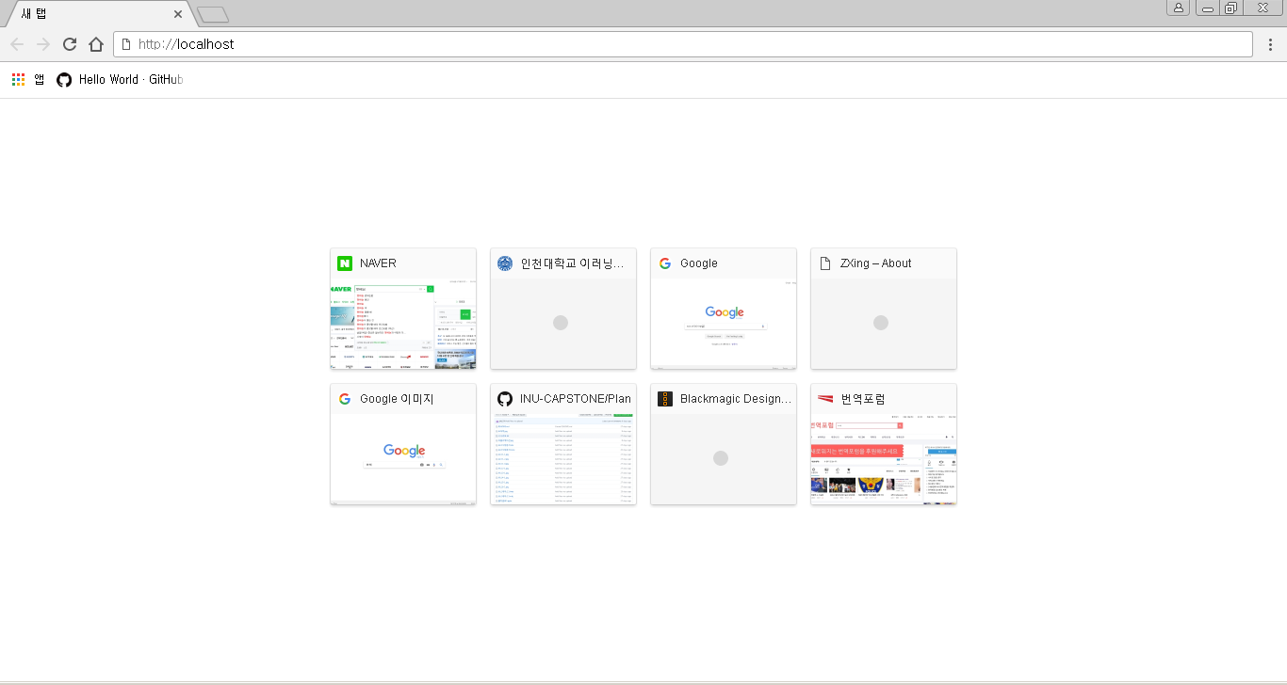
6. 화면 구성 – 웹
유스케이스 10 – 로그인
ID
PW
로그인

Slide 20
6. 화면 구성 – 웹
유스케이스 11 – 사용자 초기화면
예약 내역
로그아웃

Slide 21
6. 화면 구성 – 웹
유스케이스 12 – 관리자 초기화면
도어락 상태 및 제어
마스터키 발급
로그아웃
도어락 ID : 0001
도어락 위치 : 인천대학교
도어락 상태 : 정상
문열기
로그 메세지
[서버] : ~~~~
[도어락 001] : ~~~~~~~~~
[서버] : ~~~~~~~~~~~~~`

Slide 22
7. 유스케이스

Slide 23
8. 테스트케이스

